Slide 1

ПАТРИОТИЧЕСКОЕ ВОСПИТАНИЕ ДОШКОЛЬНИКОВ
Воспитатель: Ю.В.Тароева

Slide 2



Slide 3


Slide 4
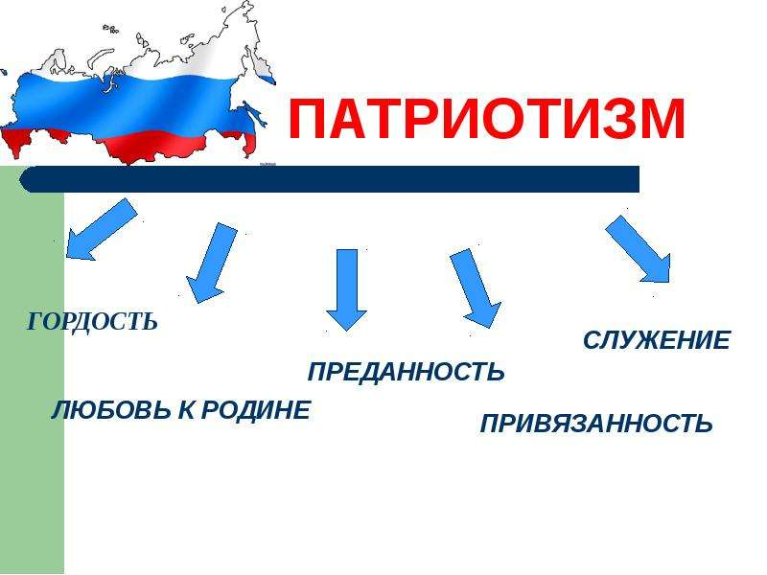

Slide 5
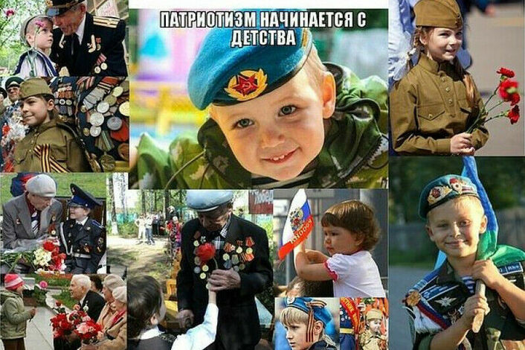

Slide 6



Slide 7


Slide 8


Slide 9


Slide 10
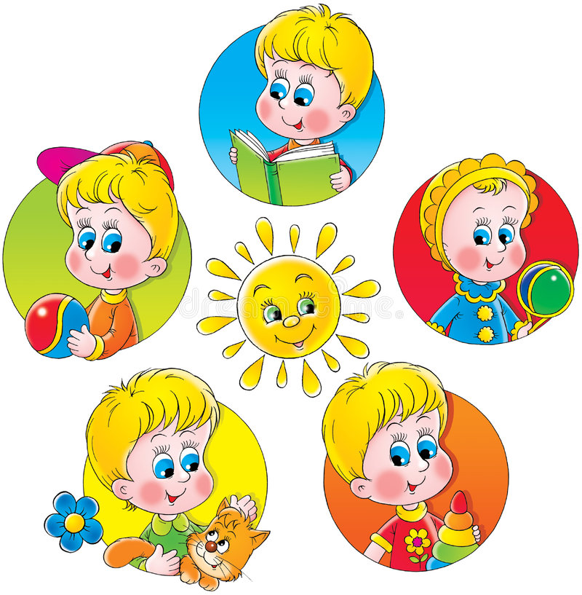

Slide 11
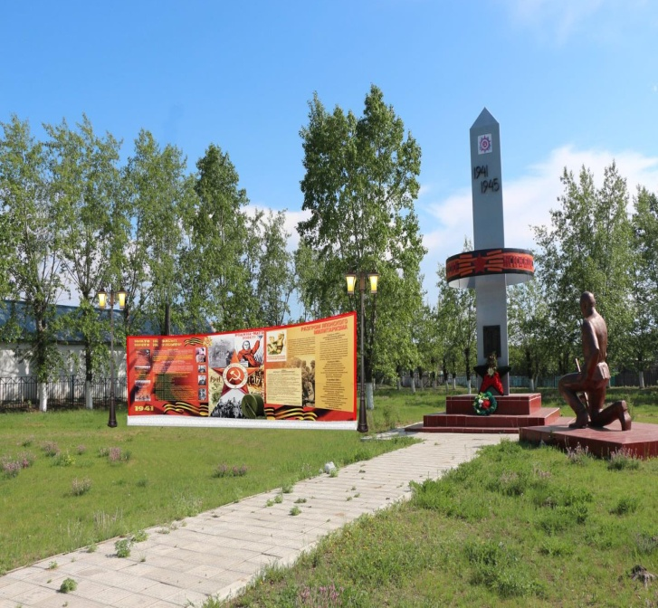
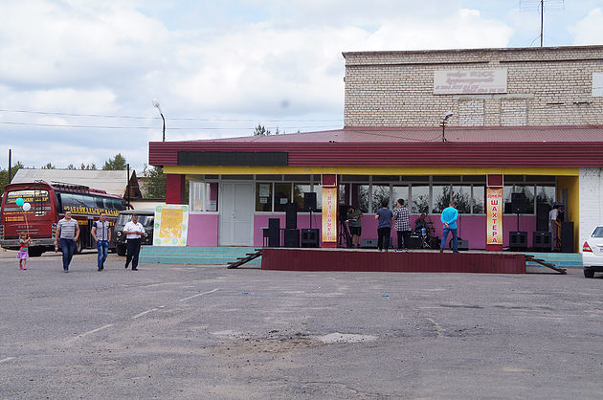
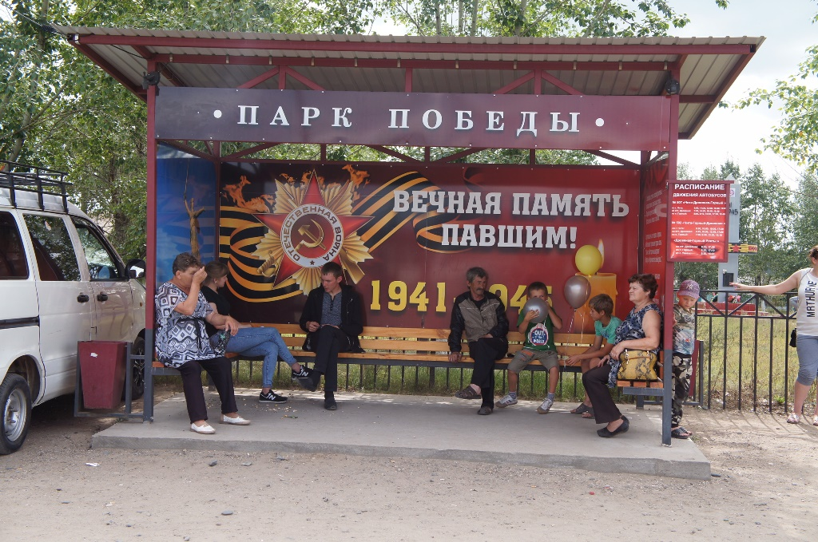

Slide 12


